Slide 2

Funções Trigonométricas
Escola de Educação Básica Leovegildo Esmério da Silva
Pedro Vitor · Rayssa · Bruna
Trabalho apresentado como requisito parcial para obtenção de nota na disciplina de Matemática da Escola de Educação Básica Leovegildo Esmério da Silva
Professor: Vanessa Jutel

Slide 3

1. INTRODUÇÃO
O som é um fenômeno físico produzido por vibrações que se propagam através de um meio material, como o ar. Quando uma corda de instrumento musical vibra, por exemplo, ela provoca variações periódicas na pressão do ar. Essas variações chegam aos nossos ouvidos e são interpretadas pelo cérebro como som.
As funções trigonométricas são úteis para representar fenômenos que se repetem em intervalos regulares. Uma nota musical pura pode ser aproximada por uma função seno, pois sua onda apresenta um padrão periódico. Neste trabalho, serão analisadas algumas notas como C# 3, D 3, D# 3 e entre outras.

Slide 4
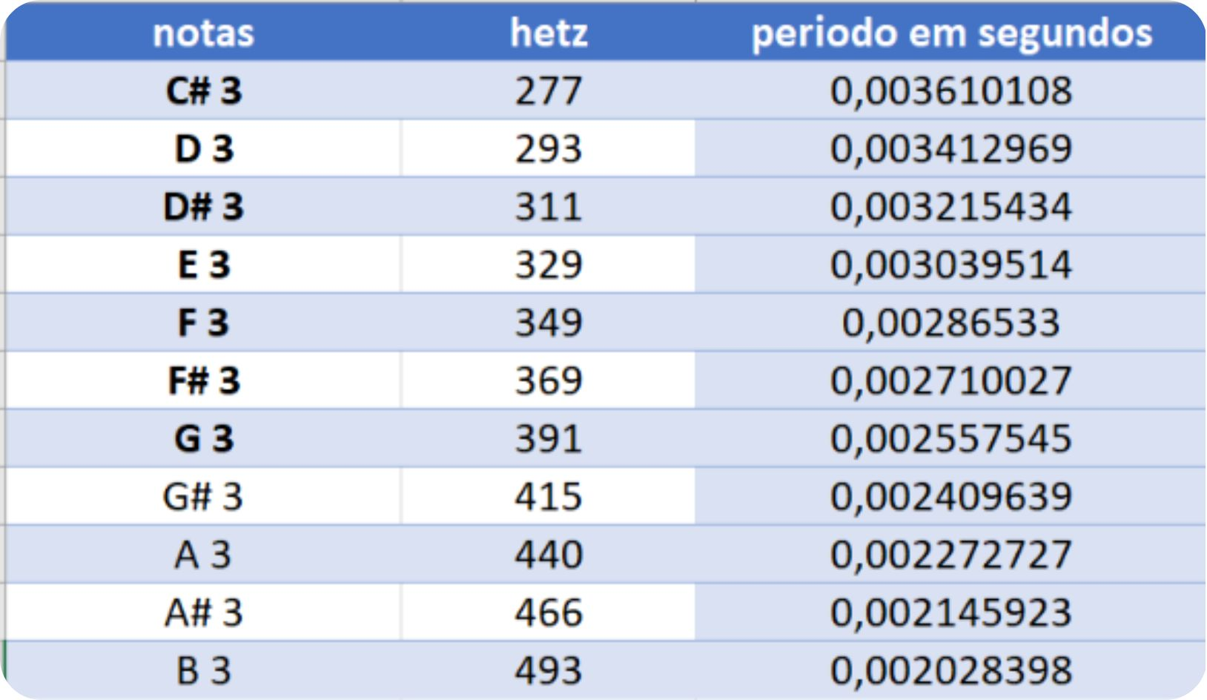
2. DADOS DAS ONDAS SONORAS
Para simplificar a análise, considerou-se amplitude máxima igual a 1, amplitude mínima igual a −1, linha média igual a zero e início da onda no instante t=0, cruzando a linha média no sentido crescente.
Como os Hertz são os "ciclos por segundo" podemos calcular o período com uma simples formula:
P = 1 / f
Em que P é o período em segundos e f é a frequência em hertz.
Os dados de dessa tabela foram obtidos de: https://iazzetta.eca.usp.br/tutor/acustica/introducao/tabela1.html
Data de acesso: 13/09/2026
A tabela completa (o arquivo XLSX) está disponível em: https://github.com/vitorortiz319-rgb/trabalho.Funcoes.trigonometricas/blob/main/trabalho%20de%20matematica%20dados.xlsx

Slide 5
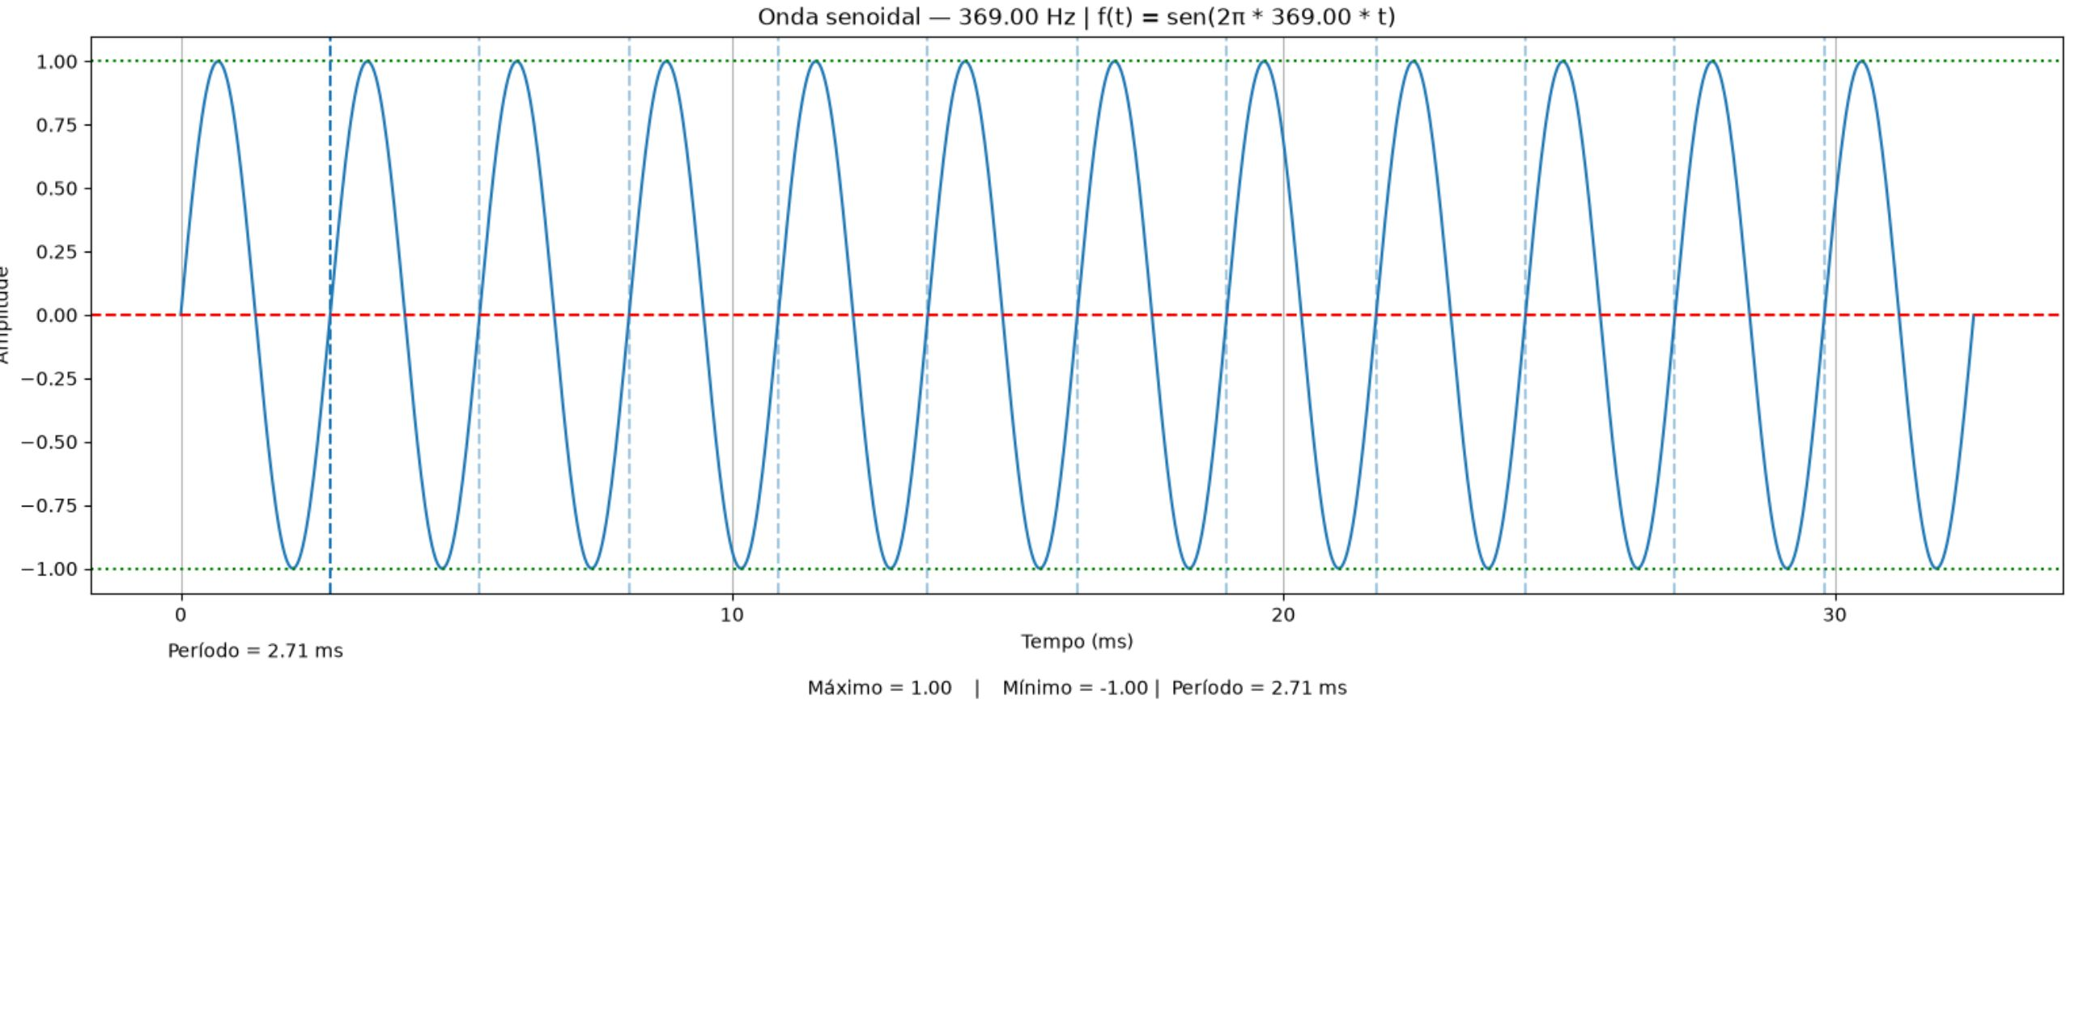
3. CONSTRUIR O GRÁFICO
Parra o nosso gráfico vamos pegar por exemplo a nota F# 3
Que sua frequência é de 369Hz. Podemos montar o seguinte gráfico:
Gráfico feito em python (gerador de imagens senoidal de sons.py), disponível em: https://github.com/vitorortiz319-rgb/trabalho.Funcoes.trigonometricas/blob/main/gerador%20de%20imagens%20senoidal%20de%20sons.py

Slide 6
4. ENCONTRAR OS PARÂMETROS
4.1.1 CÁLCULO DE a E b
Para encontrar o parâmetro a , a conta exigida é máximo − minimo 2 e maximo + minimo 2 . Diferente de outros fenômenos do mundo real (como a altura da maré ou a temperatura), onde os limites oscilam entre valores positivos que representam grandezas físicas absolutas (como metros ou graus Celsius), o comportamento da onda sonora captada em softwares de áudio é diferente.
No caso do som, o eixo vertical do gráfico não representa diretamente um valor "real" de pressão, mas sim a amplitude da variação da pressão do ar. Ao gerarmos a nota musical no programa, a onda sonora é normalizada. Isso significa que seus valores são ajustados para uma escala entre −1 e +1. O valor máximo +1, representa o ponto de maior compressão relativa do ar, enquanto o valor mínimo −1, representa o ponto de maior rarefação (menor pressão). Portanto, esses valores são normalizados e não correspondem diretamente a uma pressão em pascais (Pa).
Cálculo de a
Cálculo de b
1 + ( − 1 ) 2 = 0 2 = 0 = a
1 − ( − 1 ) 2 = 2 2 = 1 = b
Isso indica que o valor médio em torno do qual o fenômeno oscila é zero. Na acústica, isso faz sentido porque a onda sonora não aumenta ou diminui a pressão do ar de forma permanente. Ela apenas faz a pressão variar para cima e para baixo em torno da pressão atmosférica normal, que consideramos como nosso ponto de equilíbrio, ou zero.

Slide 7
7. REFERÊNCIAS BIBLIOGRÁFICAS
IAZZETTA, F. Acústica Musical: Notas e Frequências. Disponível em: https://iazzetta.eca.usp.br/tutor/acustica/introducao/tabela1.html. Acesso em: 13 set. 2026.
ORTIZ, V. Repositório de trabalhos de Funções Trigonométricas (arquivo XLSX). Disponível em: https://github.com/vitorortiz319-rgb/trabalho.Funcoes.trigonometricas/blob/main/trabalho%20de%20matematica%20dados.xlsx.
ORTIZ, V. Gerador de imagens senoidal de sons (código Python). Disponível em: https://github.com/vitorortiz319-rgb/trabalho.Funcoes.trigonometricas/blob/main/gerador%20de%20imagens%20senoidal%20de%20sons.py.

Slide 8





5.4 COMO A FUNÇÃO TRIGONOMÉTRICA DESCREVE O FENÔMENO FÍSICO?
As ondas sonoras são fenômenos periódicos, o que significa que se repetem em intervalos regulares. Essa característica as torna perfeitamente adequadas para serem descritas por funções trigonométricas, como o seno e o cosseno, que são intrinsecamente periódicas.
Ao modelar uma onda sonora com uma função do tipo , cada parâmetro possui um significado físico direto:
A (Amplitude): Representa a intensidade ou volume do som. Um valor maior de corresponde a um som mais alto.
B (Frequência Angular): Está diretamente relacionado à frequência ( ) do som ( ), que determina a sua altura tonal (agudo ou grave). Uma frequência mais alta significa um som mais agudo.
C (Fase): Indica o deslocamento horizontal da onda, ou seja, o seu ponto de início no tempo. Embora menos perceptível no som puro, é crucial para a superposição de ondas.
D (Deslocamento Vertical): Representa a linha média da oscilação. Para as ondas sonoras normalizadas que estamos estudando, o valor de é geralmente zero, indicando que a variação de pressão ocorre em torno do equilíbrio.
Assim, as funções trigonométricas fornecem uma linguagem matemática precisa para analisar e sintetizar sons, transformando propriedades físicas em componentes de uma equação.

Slide 9



5.3 O Deslocamento Horizontal (Phase Shift) da Função
O deslocamento horizontal, ou "phase shift", é uma medida de quanto o gráfico de uma função trigonométrica é deslocado para a esquerda ou para a direita em relação à sua posição padrão. Ele indica o ponto de partida do ciclo da onda no eixo horizontal.
Conforme a descrição inicial das ondas sonoras em análise — com amplitude máxima de 1, amplitude mínima de -1, linha média igual a zero e, de forma essencial, o início da onda no instante t=0, cruzando a linha média no sentido crescente — a função que representa este fenômeno é uma função seno padrão.
Em uma função seno genérica da forma , o deslocamento horizontal é dado por . Quando uma onda seno começa no ponto de equilíbrio e se move para cima, como é o caso aqui, ela já está alinhada com a forma básica que não possui deslocamento.
Portanto, para esta função específica, o deslocamento horizontal (phase shift) é igual a zero. A onda inicia sua oscilação exatamente na origem do gráfico, sem qualquer adiantamento ou atraso.

Slide 10
6. CONCLUSÃO
Este trabalho explorou a profunda relação entre as funções trigonométricas e a representação de ondas sonoras. Demonstramos como a natureza periódica do som, caracterizada por sua frequência e período, pode ser elegantemente modelada por funções seno e cosseno, que refletem as vibrações do ar que percebemos como som.
A análise de notas musicais específicas, como a F# 3, ilustrou a aplicação prática desses conceitos. Revelamos como parâmetros matemáticos cruciais, como a amplitude ('a') e o deslocamento vertical ('b'), são derivados diretamente da amplitude normalizada das ondas sonoras. A normalização entre -1 e +1 simplifica a análise, focando nas variações de pressão em relação a um ponto de equilíbrio.
Em última análise, concluímos que a trigonometria oferece uma ferramenta indispensável e poderosa para a compreensão, visualização e análise detalhada de fenômenos ondulatórios complexos presentes no mundo físico, especialmente no vasto campo da acústica e da música.

Slide 11

4.1.2 COMPRIMENTO DE ONDA NA FÍSICA
Além da forma matemática da onda em relação ao tempo, podemos analisar como essa mesma nota musical se comporta fisicamente no espaço. Considerando que a velocidade de propagação do som no ar, em temperatura ambiente, é de aproximadamente 344 m/s (de acordo com a fonte), podemos calcular o comprimento de onda dessa nota no mundo real.
Utilizando a equação fundamental da ondulatória:
v = λ ∗ f
v é a velocidade do ar 344 m / s em temperatura ambiente (fonte e fonte)
λ é o comprimento de onda em metros
f é a frequência
Substituindo pelo os dados de velocidade do ar e a frequência de F# 3
344 = λ ∗ 369
344 369 = λ = 0,9322493224932249 metros
Isso significa que, na vida real, o comprimento de onda dessa nota é de aproximadamente 0,93 metros ou 93 centímetros, em uma onda sonora senoidal, esse valor representa a distância necessária para que a onda complete um ciclo e volte a se repetir.

Slide 12
4.2 CALCULANDO O PERÍODO
Vamos usar novamente a nota F# 3 como exemplo:
P = 1 369 = 0,002710027 segundos
Mas queremos os dados em milissegundos:
0,002710027 ∗ 1000 = 2,710027 milissegundos
Ou podemos fazer direto em milissegundo:
P = 1000 f = 1000 369 = 2,710027 milissegundos
Assim, uma onda de 369 Hz completa um ciclo (período) a cada ≈2,710027 milissegundos.

Slide 13
4.3 EM QUE PONTO DO TEMPO A FUNÇÃO COMEÇA A SUBIR?
Nossa função fica oscilando entre -1 e +1. Para descobrimos o D precisamos saber em que momento ela sai do zero e começa a subir para +1.
Podemos resolver usando a derivada ela nos permite saber a taxa de variação em um ponto de uma função
Podemos usar a função dada pela professora: f ( t ) = a + b · se n ( c · ( t – d )
o nosso período (P) também é a frequência por exemplo:
1hz = 1 "ciclo" por segundo, período = 1segundo.
Como o som começa sem atraso (no tempo 0) ignoramos o D por enquanto. D = 0
Substituindo:
f ( t ) = 0 + 1 ∗ sen ( 2 π ∗ 369 ∗ ( t − 0 ) ) = sen ( 2 π ∗ 369 ∗ t )
Para provarmos que D = 0 usamos a derivada em um código em python (disponível no GitHub)
O código vai usar essa função e aumentar o t até a derivada ser positiva, quando a derivada for positiva ele vai registrar o t.
Ao testar o código, vemos que após 0,000000000000001 milissegundos ou 10 − 18 segundos a derivada deu 2318,495378. Que é ≈ 2 π ∗ 369 . Isso prova que em um tempo absurdamente pequeno (praticamente 0) a taxa de variação já é idêntica à taxa inicial máxima, ou seja, a função já sai do repouso subindo abruptamente no exato instante 0.

Slide 14
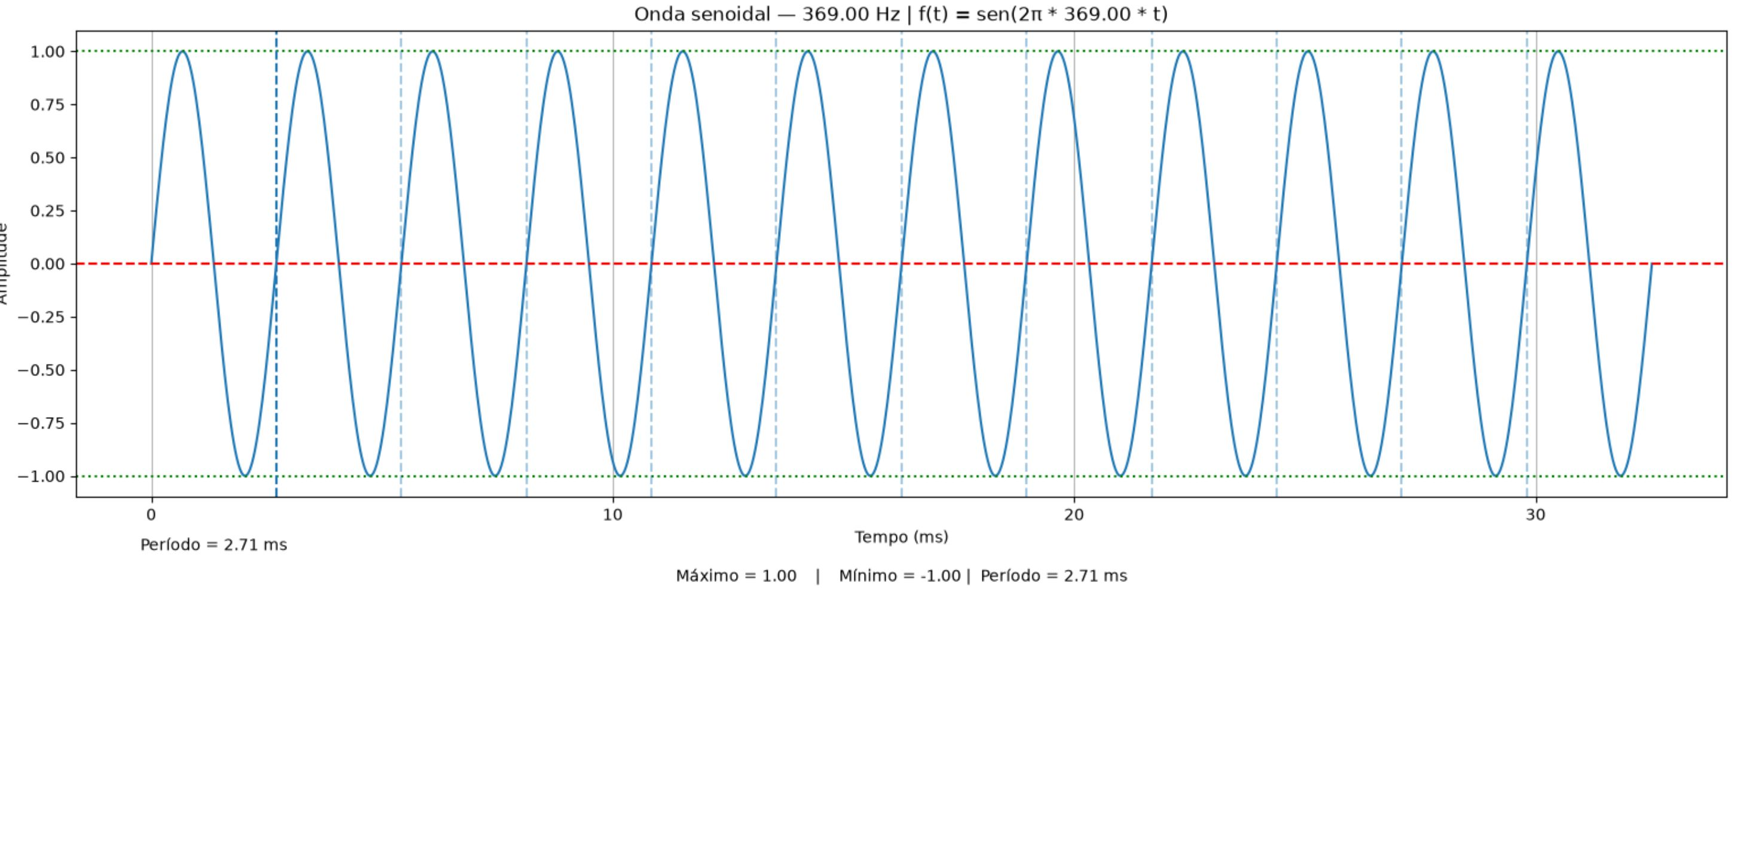
5.1 PERGUNTAS
"desenhem a curva de f(t) por cima dos pontos, no mesmo gráfico"

Slide 15
5.1 "O QUE O VALOR DE a REPRESENTA NO SEU FENÔMENO? E O VALOR DE b? RESPONDAM USANDO AS UNIDADES DO PROBLEMA (HORAS, METROS, GRAUS CELSIUS…), NÃO APENAS O NÚMERO."
Valor de a
Valor de b
O valor de a representa o momento em que a pressão causada pelo som é nula, ou seja, 0
O valor b representa o momento em que a pressão causada pelo som é máxima, ou seja, 1

Slide 16
5.2 PERÍODO, FREQUÊNCIA E AMPLITUDE
Com base nos cálculos e na análise da nota F# 3, podemos determinar os principais parâmetros da função que descreve essa onda sonora.
PERÍODO (P)
FREQUÊNCIA (f)
AMPLITUDE (b)
0,00271 segundos (≈2,71 milissegundos)
O período representa o tempo necessário para que a onda sonora complete um ciclo completo. Para a nota F# 3, cada ciclo da onda dura aproximadamente 2,71 milissegundos.
369 Hz
A frequência indica quantas vezes a onda sonora se repete por segundo. A nota F# 3 tem uma frequência de 369 Hertz, o que significa que ela vibra 369 vezes por segundo.
1 (normalizado)
A amplitude mede a intensidade máxima do deslocamento da onda a partir de seu ponto de equilíbrio. Neste caso normalizado, a amplitude de 1 indica o pico de compressão ou rarefação do ar, variando entre -1 e +1.

Slide 17


5.3 PREVISÃO E COMPARAÇÃO DE VALORES
"ESCOLHAM UM INSTANTE QUE NÃO ESTÁ NA TABELA DE VOCÊS, CALCULEM O VALOR PREVISTO PELA FUNÇÃO E COMPAREM COM O VALOR REAL (BUSCANDO NA MESMA FONTE). A PREVISÃO CHEGOU PERTO?"
Escolhemos a nota D# 1 com frequência de 19,445435 Hz
O seu período é:
E seu comprimento é:
metros
Ambos os dados estão corretos de acordo com a fonte original (https://iazzetta.eca.usp.br/tutor/acustica/introducao/tabela1.html)

Slide 18




5.4 SITUAÇÕES PRÁTICAS
Engenheiros de Áudio
Fones de Ouvido
Engenheiros de áudio poderiam usar essa previsão para desenvolver softwares capazes de identificar e remover ruídos indesejados de gravações.
Engenheiros poderiam usar essa previsão para desenvolver fones de ouvido que produzem uma onda sonora oposta ao ruído externo, reduzindo ou anulando parte do som indesejado.
Sondas e Mapeamento
Profissões da Saúde
Sondas e mapeamento: geólogos e engenheiros poderiam utilizar ondas sonoras para analisar o subsolo e obter informações sobre terrenos e estruturas geológicas.
Profissões da saúde poderiam utilizar ondas de ultrassom para obter imagens do interior do corpo, auxiliando na identificação e no acompanhamento de estruturas e órgãos.

Slide 19
REFERÊNCIAS
Repositório no GitHub por Pedro Vitor: https://github.com/vitorortiz319-trabalho.Funcoes.trigonometricas.git
Fernando Iazzetta, USP: https://iazzetta.eca.usp.br/tutor/acustica/introducao/tabela1.html
Ludke, Everton, et al. "Velocidade do som no ar e efeito Doppler em um único experimento." Revista Brasileira de Ensino de Física 34.1 (2012): 1702.

Slide 20
Obrigado por assistir!

